Slide 1
信義國民中學
114年度國民中小學交通安全教育
績優學校評選報告

Slide 2
報告大綱
組織、計畫與宣導
教學與活動
交通安全與輔導
創新與重大成效

Slide 3
組織、計畫與宣導

Slide 4
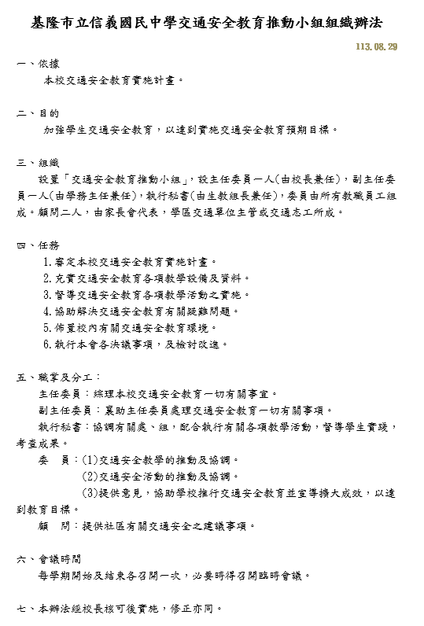
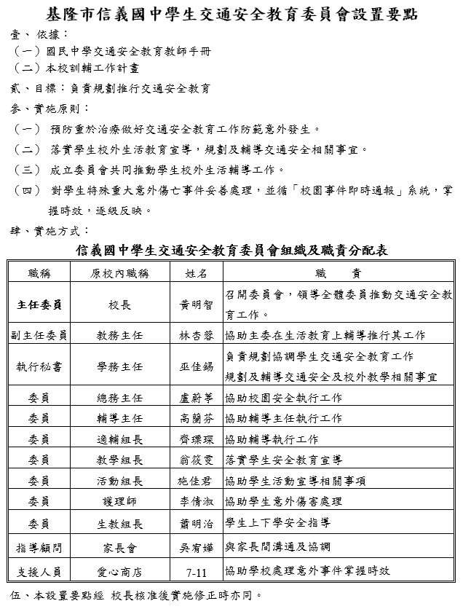
1-1-1 成立交通安全教育推動組織
推動組織辦法

Slide 5
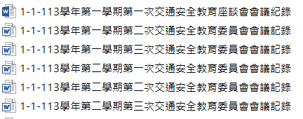
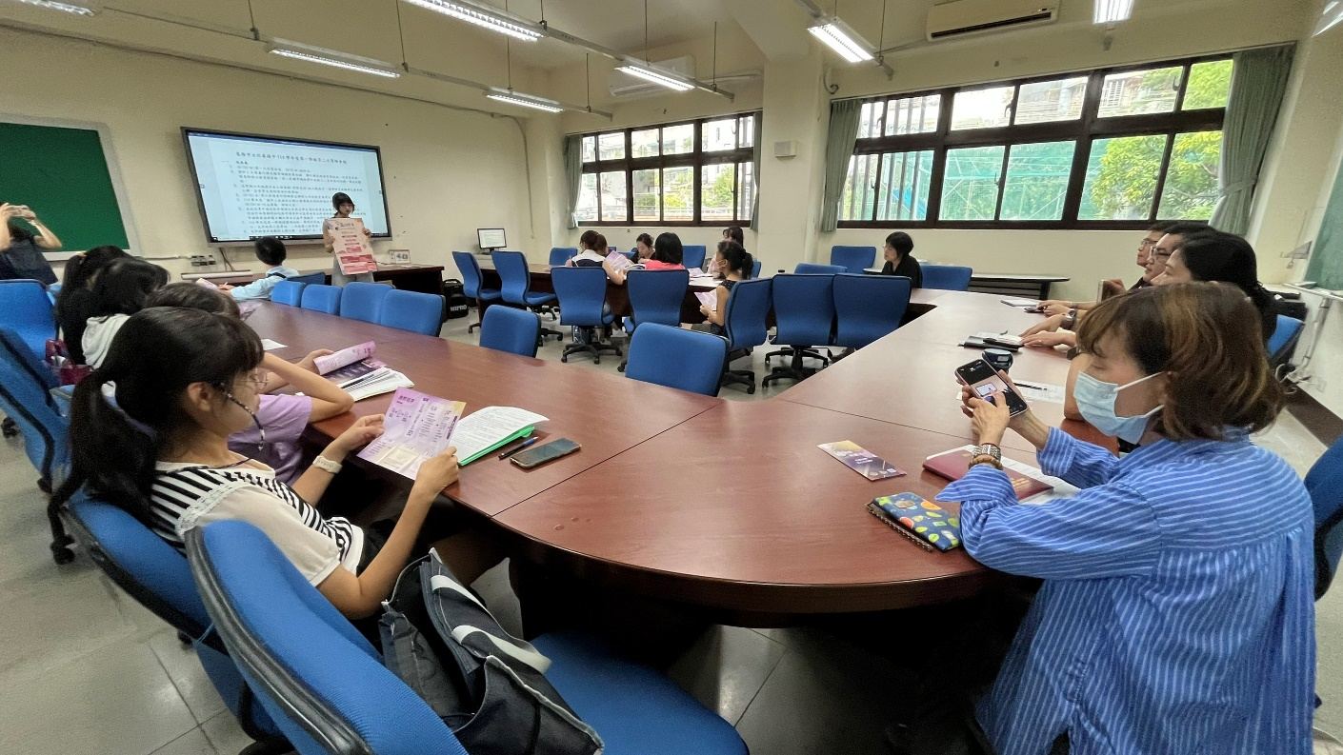
1-1-2 交通安全教育推動組織
定期會議進行檢討、考核

Slide 6
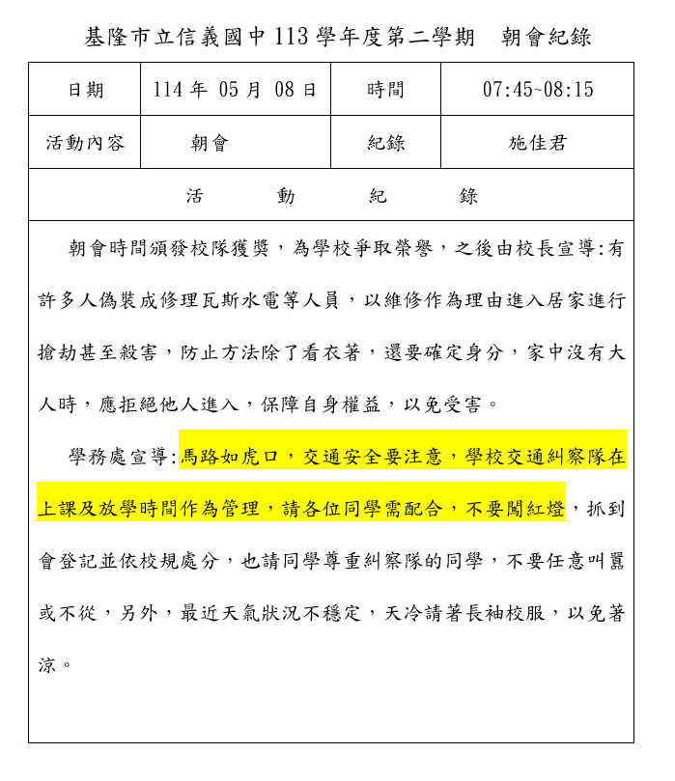
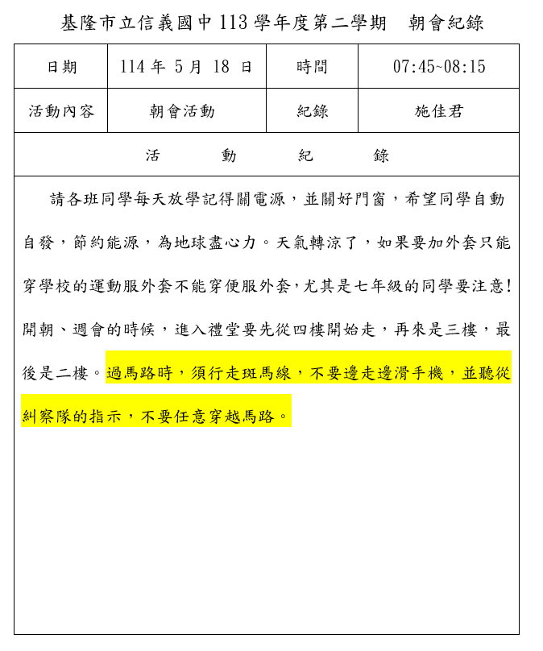
1-1-2 交通安全教育推動組織
定期會議進行檢討、考核

Slide 7
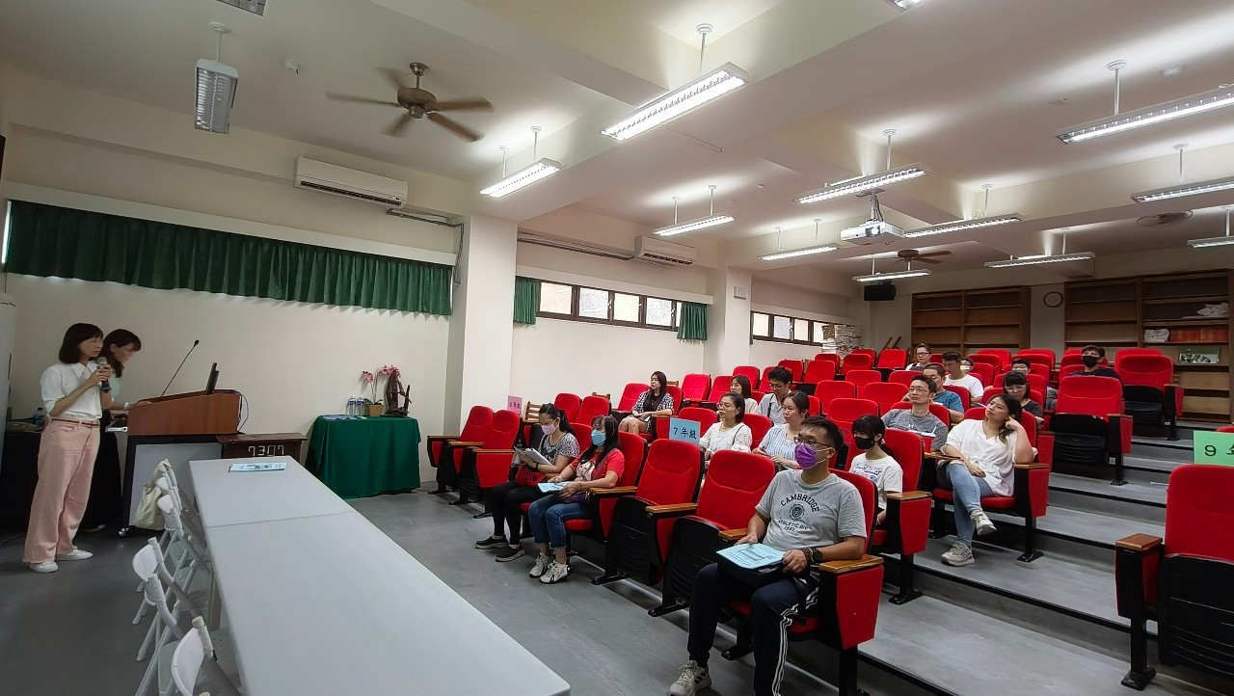
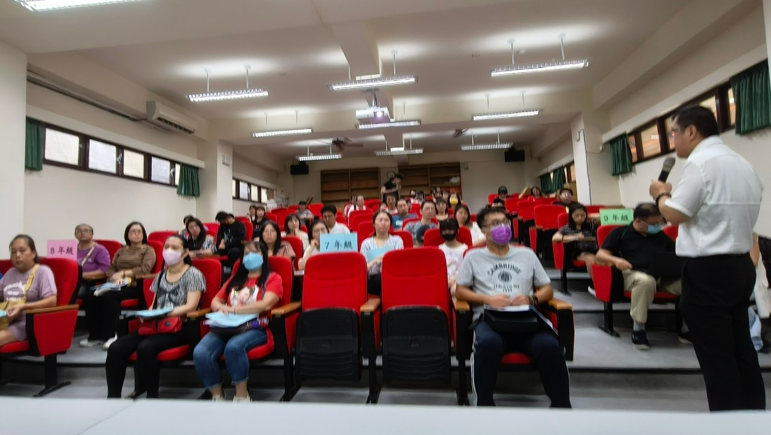
1-2-1 強化教師交通安全教育知能
全校教職員交通安全教育座談會

Slide 8
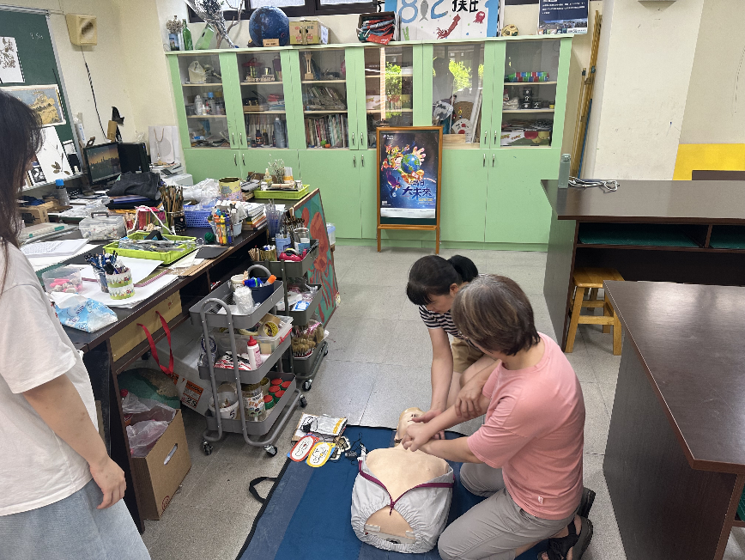
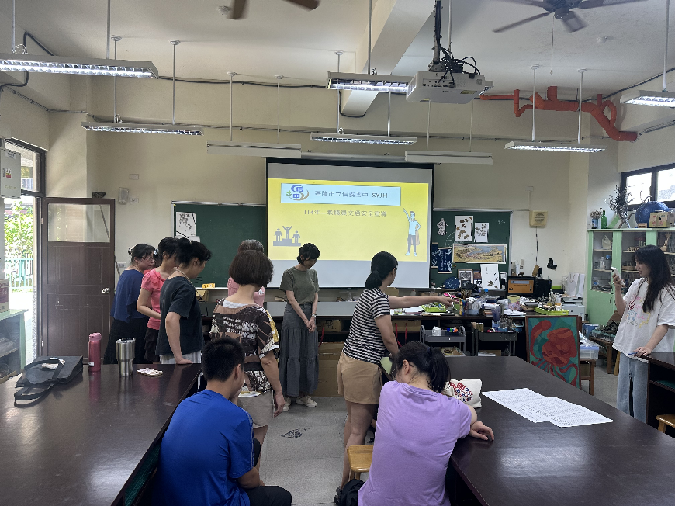
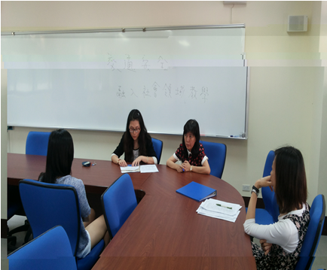
1-2-2 強化教師交通安全教育知能
交通安全教師研習、示範教學等

Slide 9
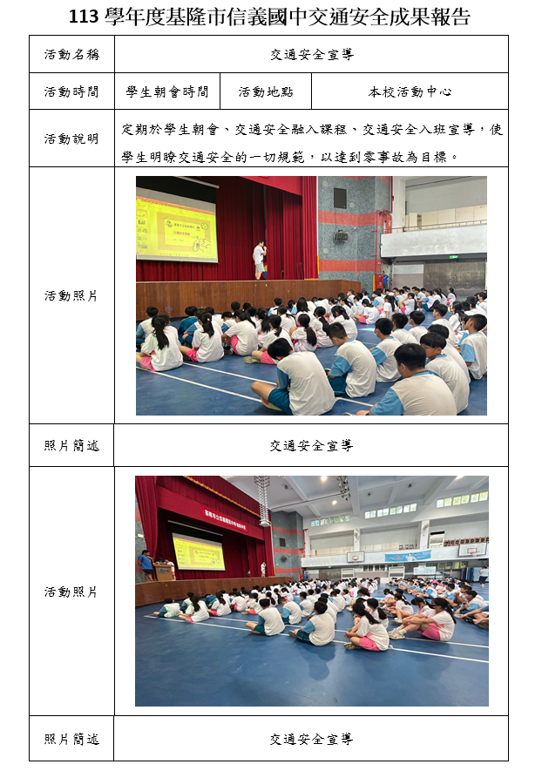
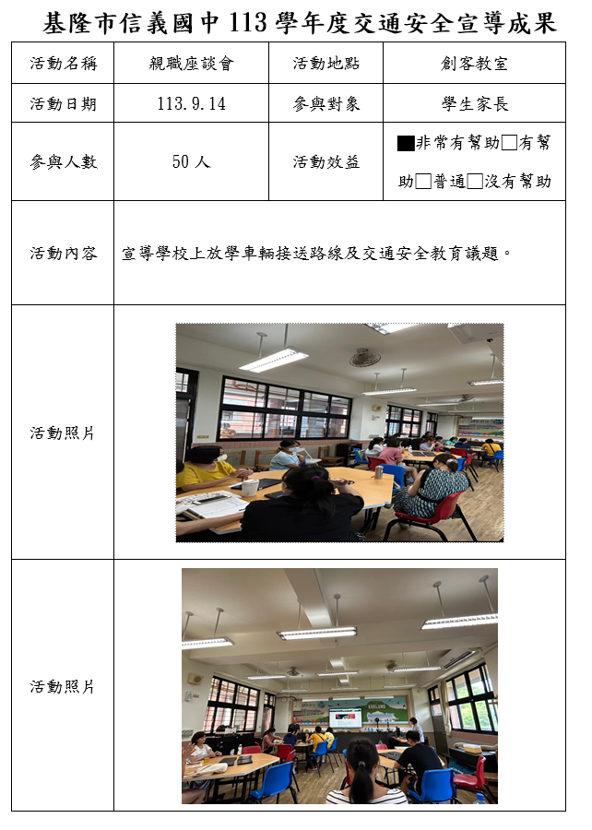
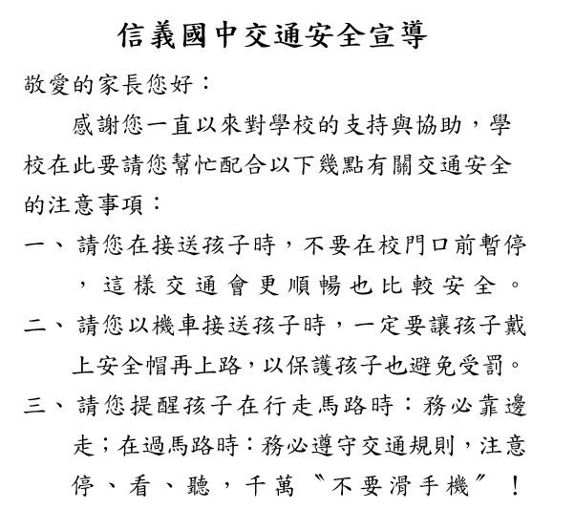
1-3-1 向家長與社區民眾進行交通安全宣導
多元型式及管道進行宣導

Slide 10
教學與活動

Slide 11
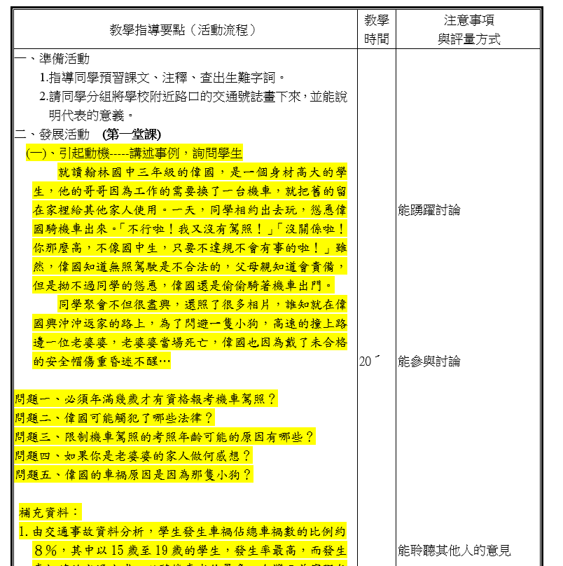
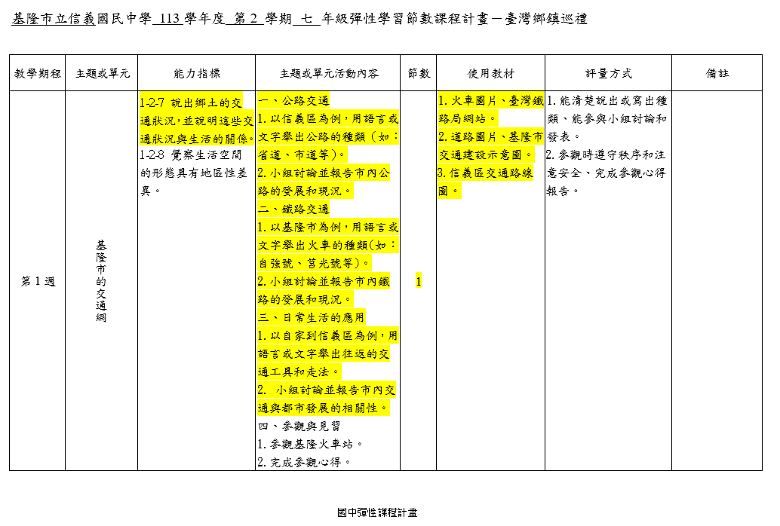
2-1-1 規劃符合交通安全核心能力相關教案
彈性課程計畫

Slide 12
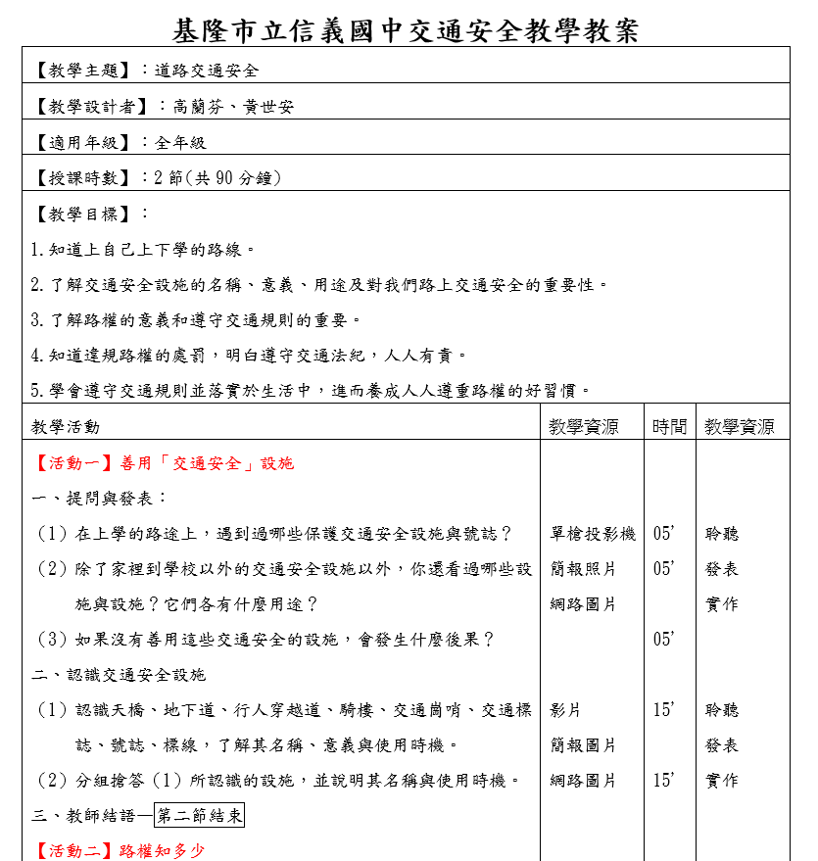
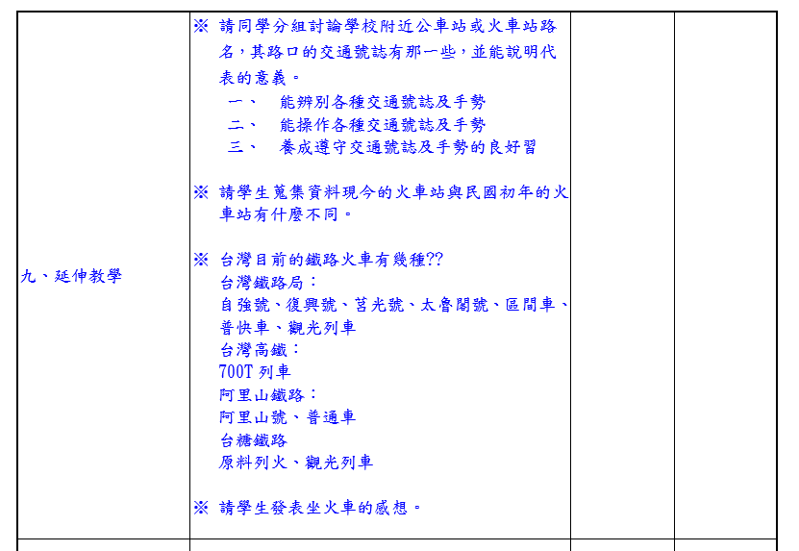
2-1-2 規劃符合交通安全核心能力相關教案
相關課程主題

Slide 13
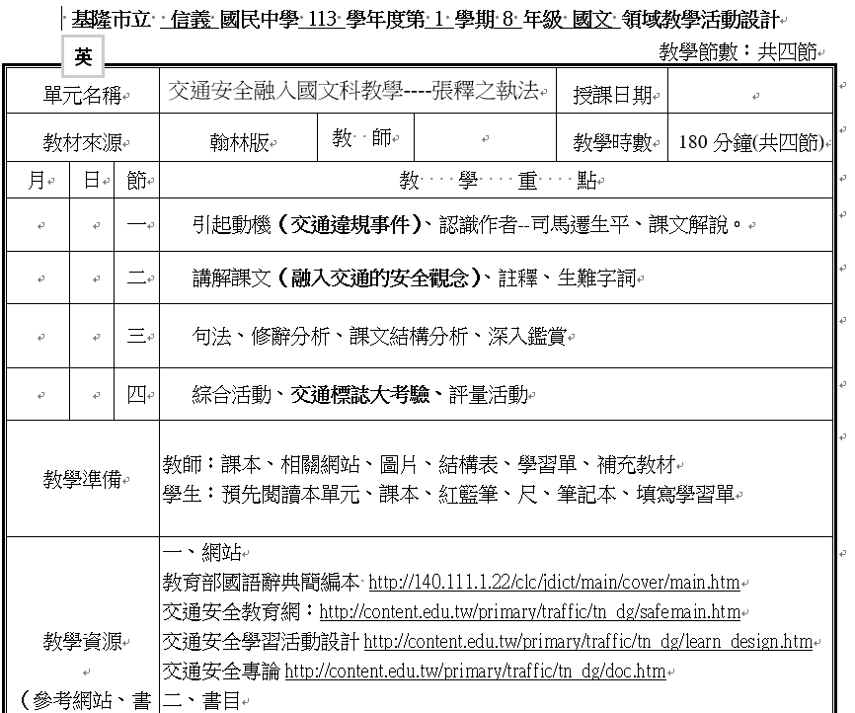
2-1-3 規劃符合交通安全核心能力相關教案
積極自編合宜教案

Slide 14
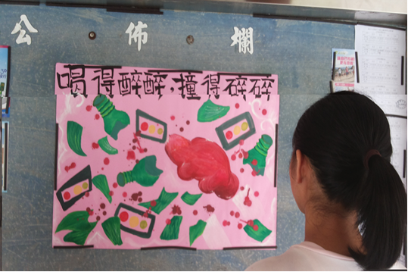
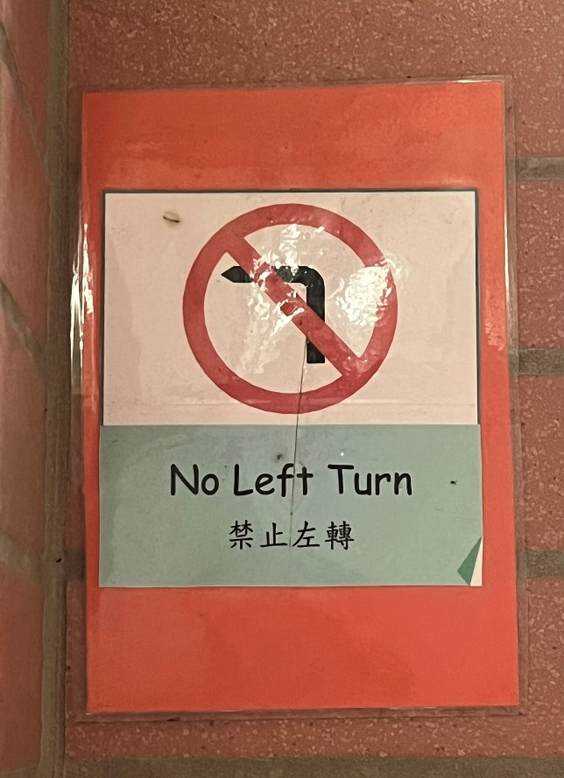
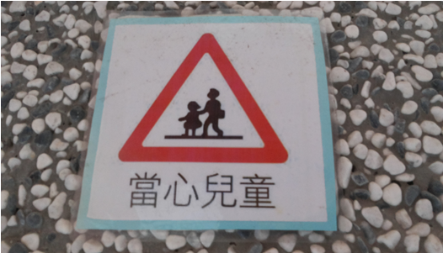
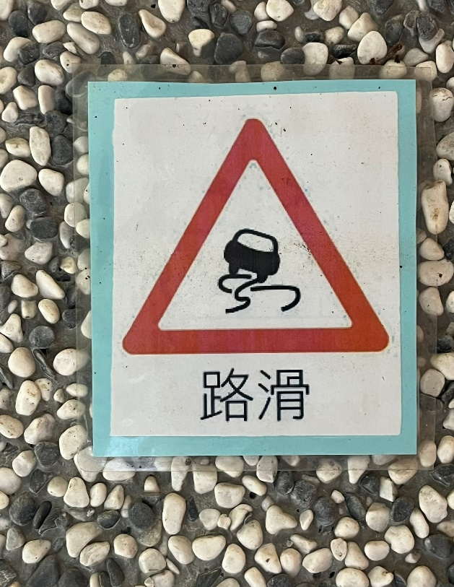
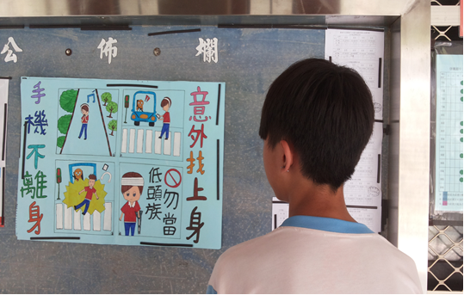
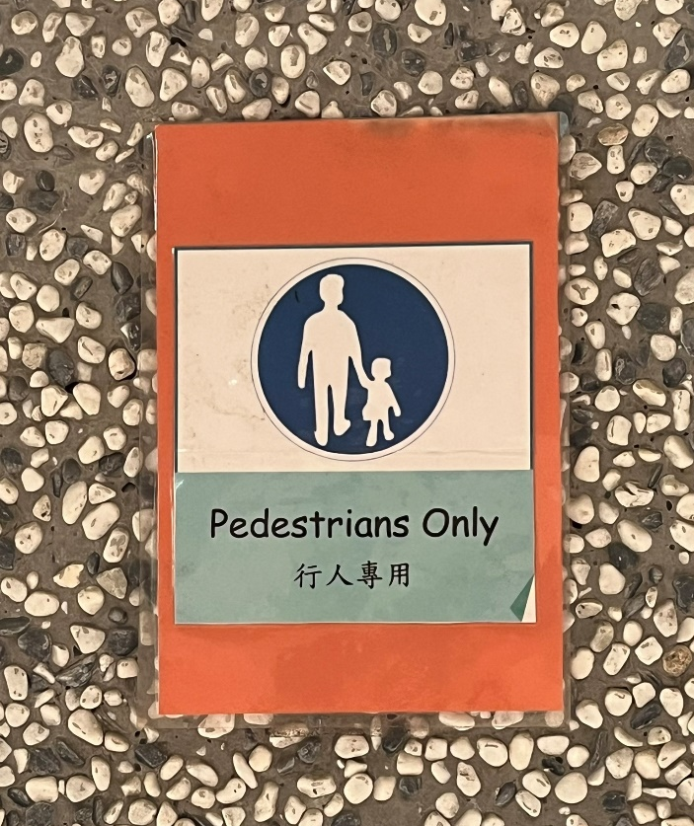
2-2-1 落實校內交通情境設置
與教學輔導活動
校園交通情境設置
交通安全海報設計

Slide 15
2-2-1 落實校內交通情境設置
與教學輔導活動
校園交通情境設置
交通安全海報設計

Slide 16
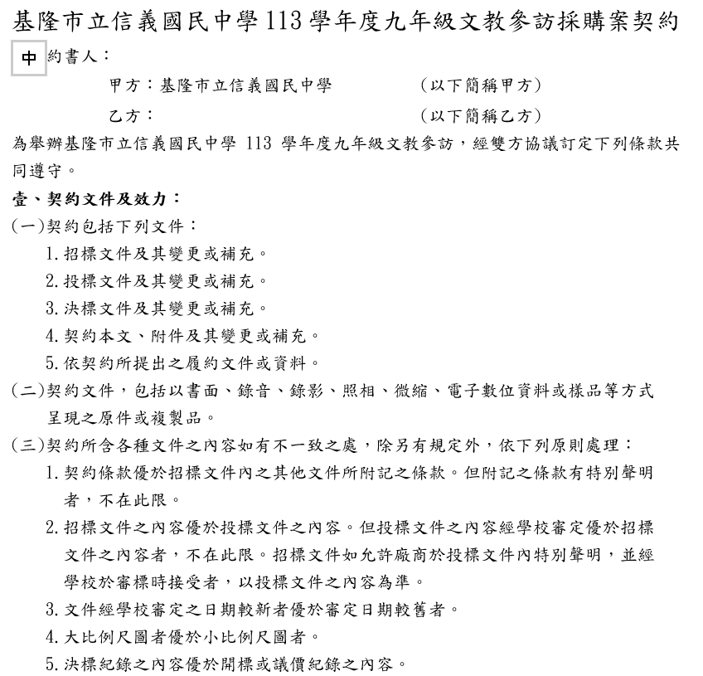
2-2-2 落實校內交通情境設置
與教學輔導活動
配合校外活動，進行車輛安全審核

Slide 17
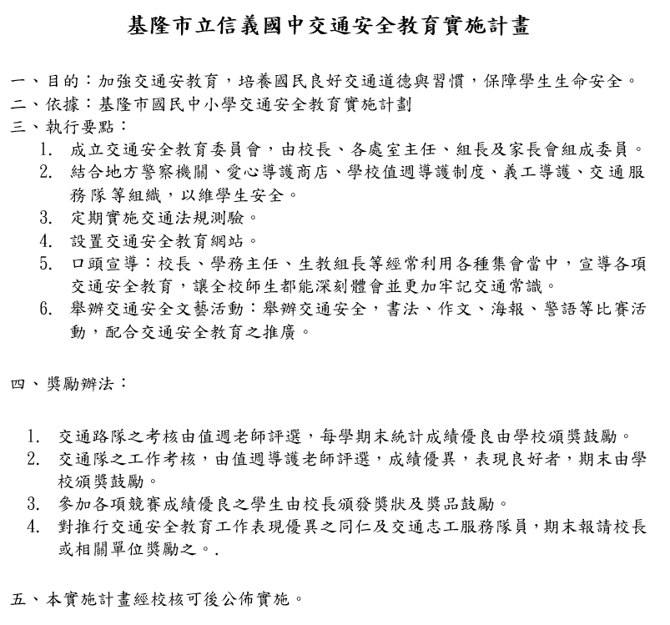
2-3-1 舉辦各類交通安全活動
交通安全活動辦法及實施計畫

Slide 18
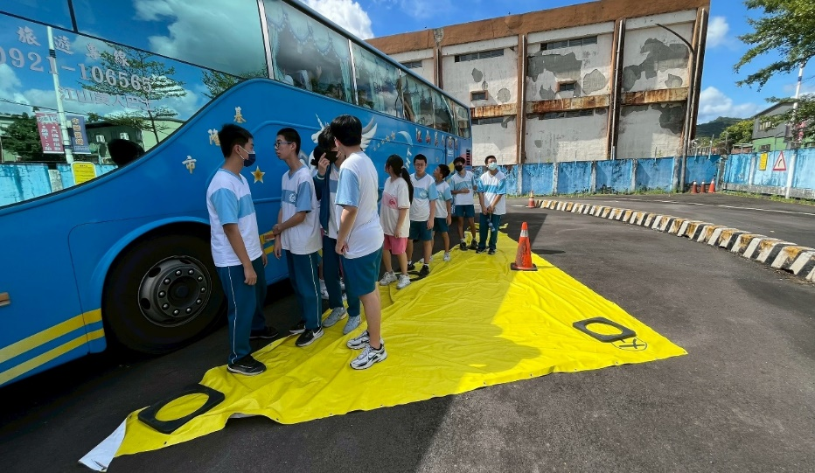
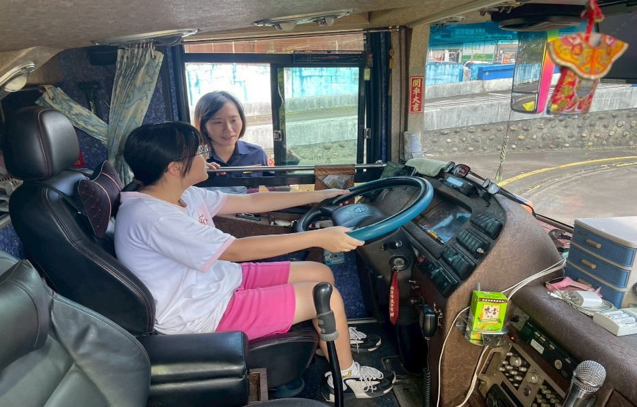
2-3-1 舉辦各類交通安全活動
大型車內輪差體驗活動
以色塊進行輔助，讓學生有更清楚的體驗
活動名稱 | 基隆市信義國民中學大型車內輪差與視野死角體驗活動
辦理單位 | 基隆市信義國民中學
活動時間 | 114.09.18 | 參加人數 | 男 | 18 | 女 | 22
活動地點 | 基隆監理站 |  | 合計 |  | 40人次
執行成果概述 | 1. 透過宣導，學生能瞭解過馬路應該注意的事項，並知道該如何安全的過馬路。 2. 觀看車禍事故相關影片，能體認到車禍的嚴重性，以及可以如何預防事故的發生瞭解大型車在行駛時會有視野死角。
辦理 效益 | 1. 透過交通安全教育講習，培養學童防禦駕駛意識，充分認識大型車視野死角位置，遵守道路交通標誌標線號誌。 2. 加強提升學童交通安全及路權觀念，預防交通事故之發生。
改進與建議事項 | 讓學生可以實際體驗大行車的視野死角，及何謂內輪差，是很有意義的教學活動。
以大型車輛進行內輪車及視野死角教學

Slide 19
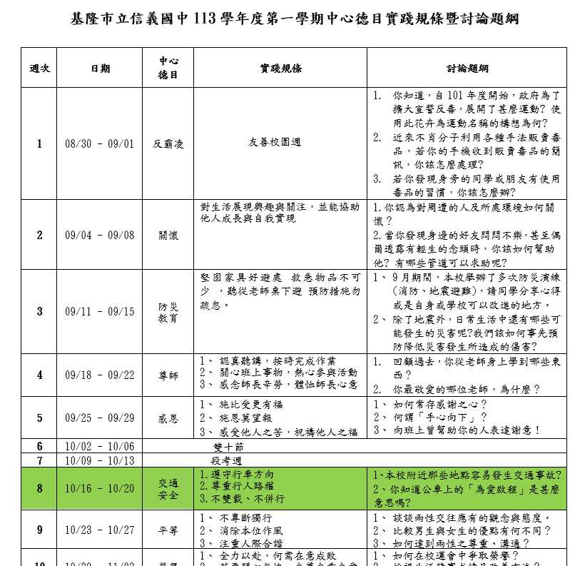
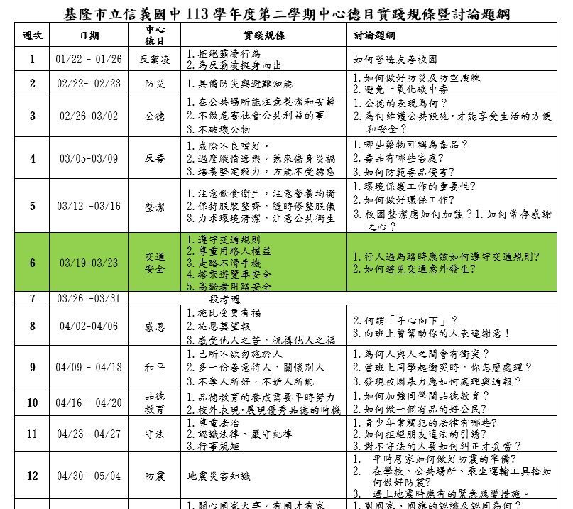
2-3-2 舉辦各類交通安全活動
交通安全活動結合校本問題

Slide 20
交通安全與輔導

Slide 21
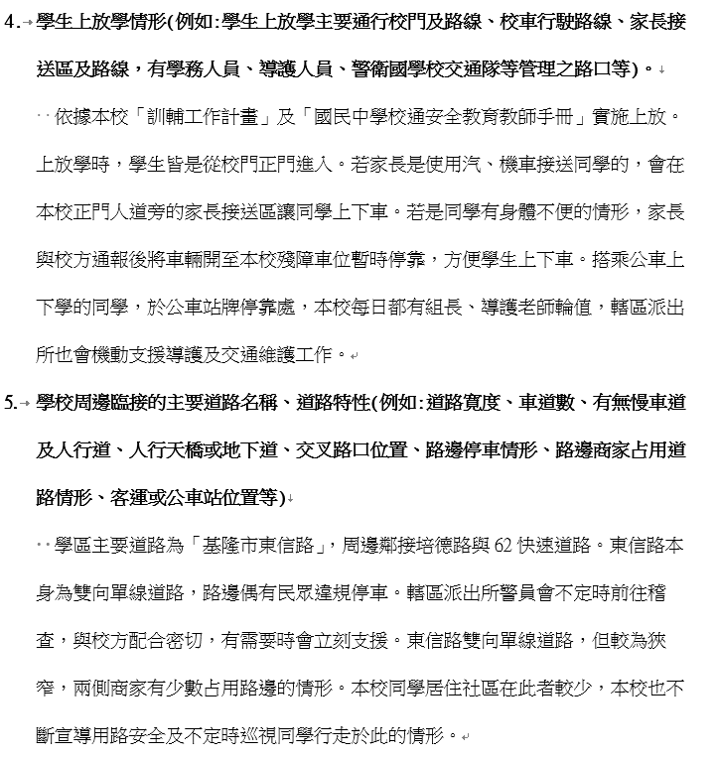
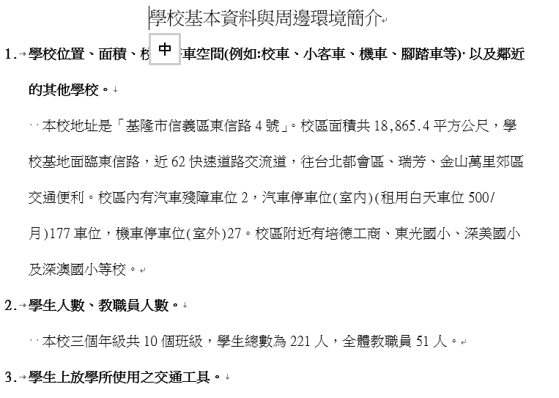
3-1-1 建置學生通學資料與運用，並設置路隊
詳細完整的學生通學方式資料

Slide 22
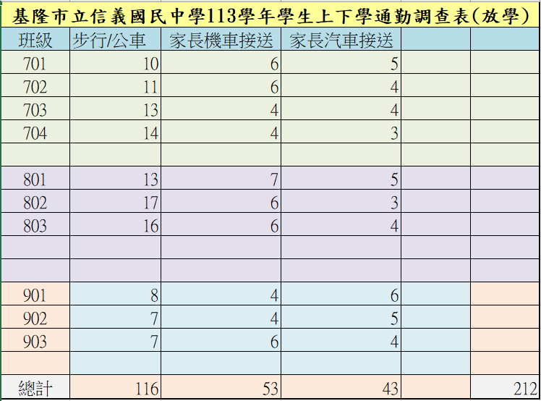
3-1-2 建置學生通學資料與運用，並設置路隊
學生路隊組織

Slide 23
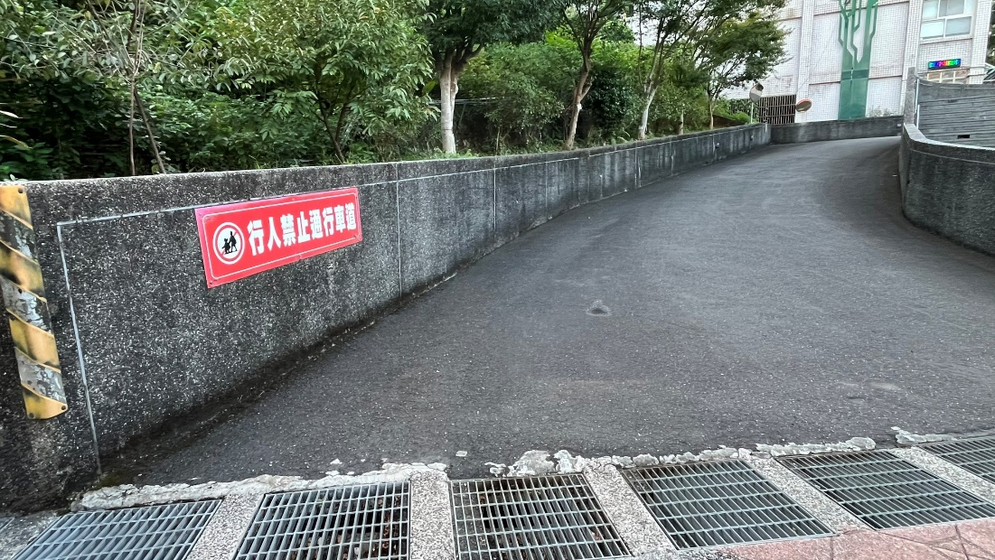
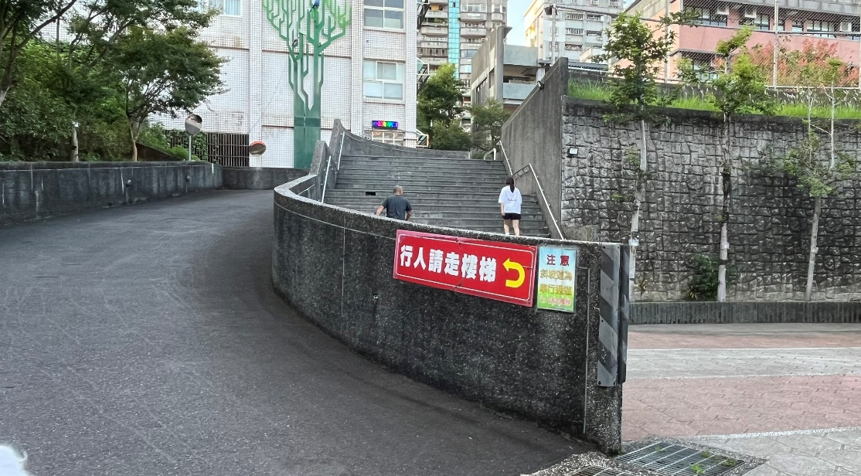
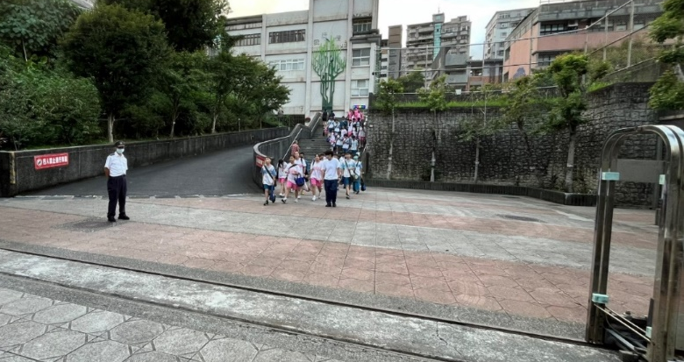
3-2-1 規劃校園進出之人車動線、交通工具停放
及交通管制計畫
校內人車動線

Slide 24
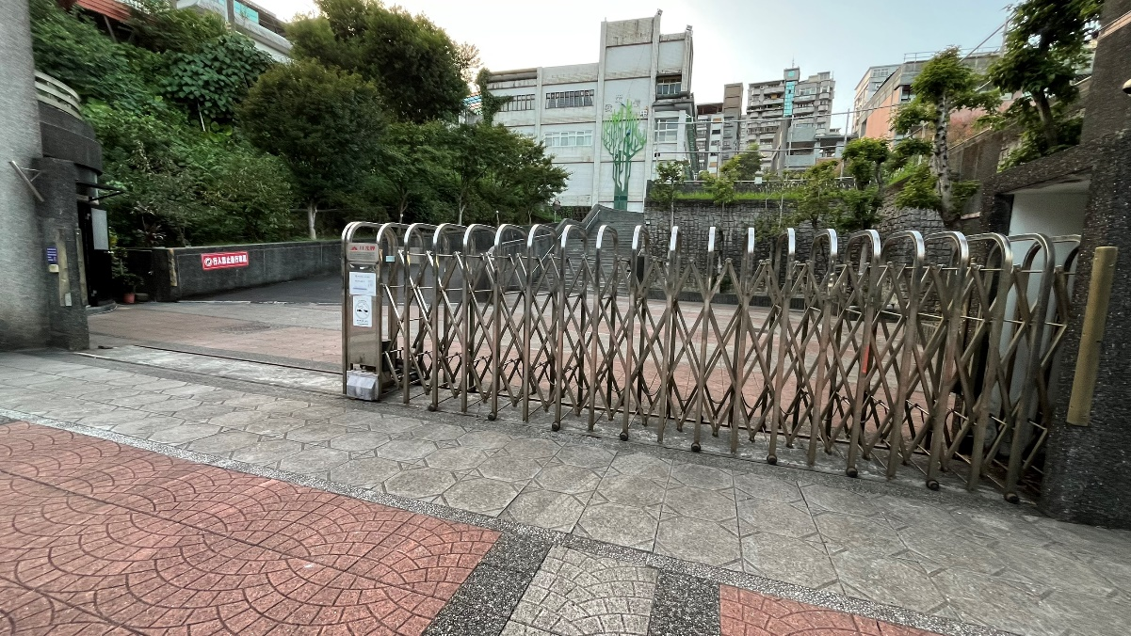
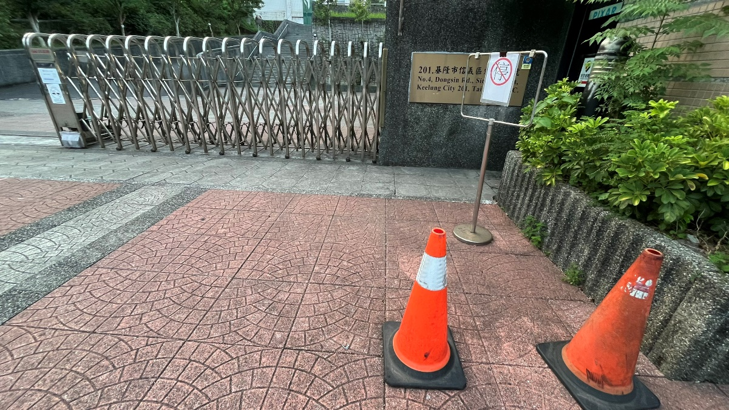
3-2-1 規劃校園進出之人車動線、交通工具停放
及交通管制計畫
車輛進出管制

Slide 25
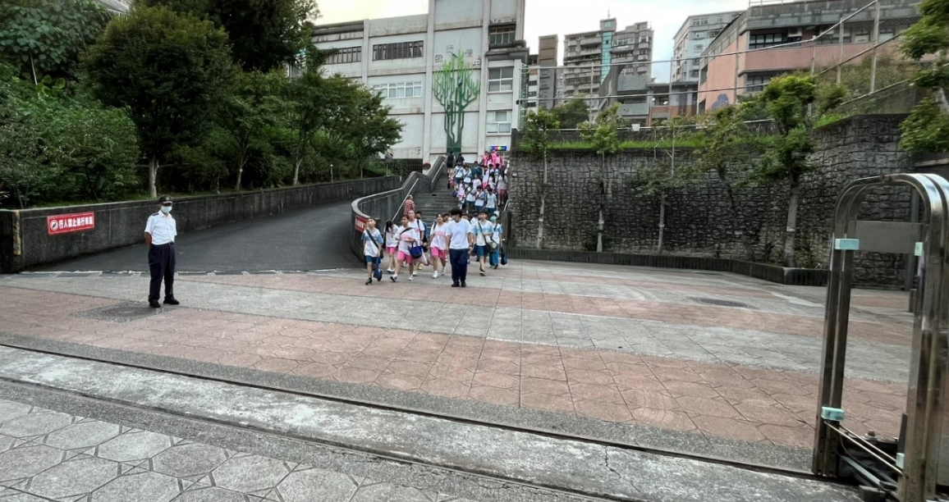
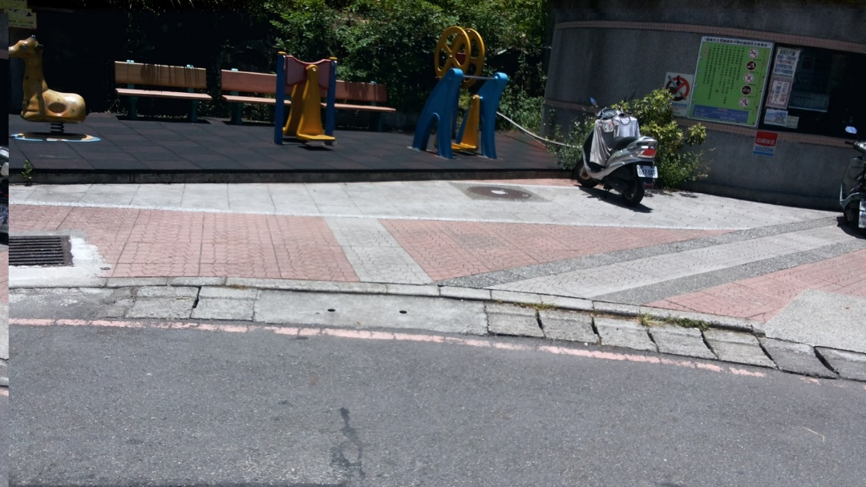
3-2-1 規劃校園進出之人車動線、交通工具停放
及交通管制計畫
上學、放學人車動線交通規劃
1.因本校校門口路段狹窄，還請上下學時間開車接送的各位家長接送孩子時，請勿停在校門口，
以維持交通順暢及行車安全。
2.放學路線如下: 操場(總務處門口)-校門口-東信路-東信路公車站
人車分道

Slide 26
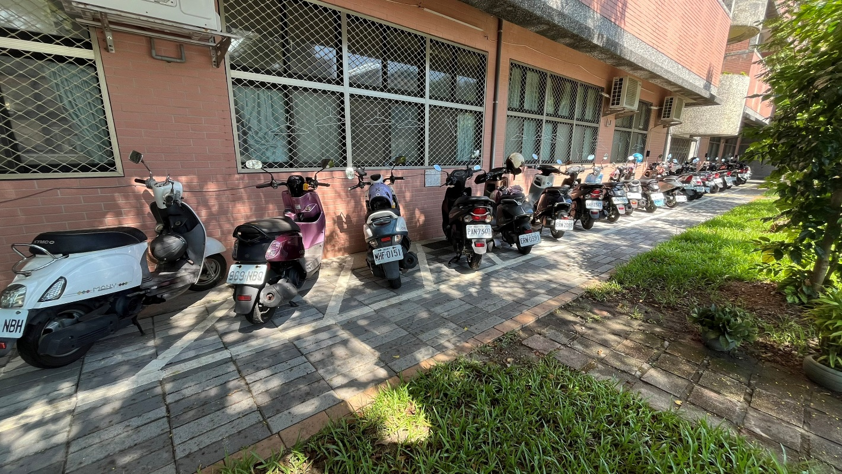
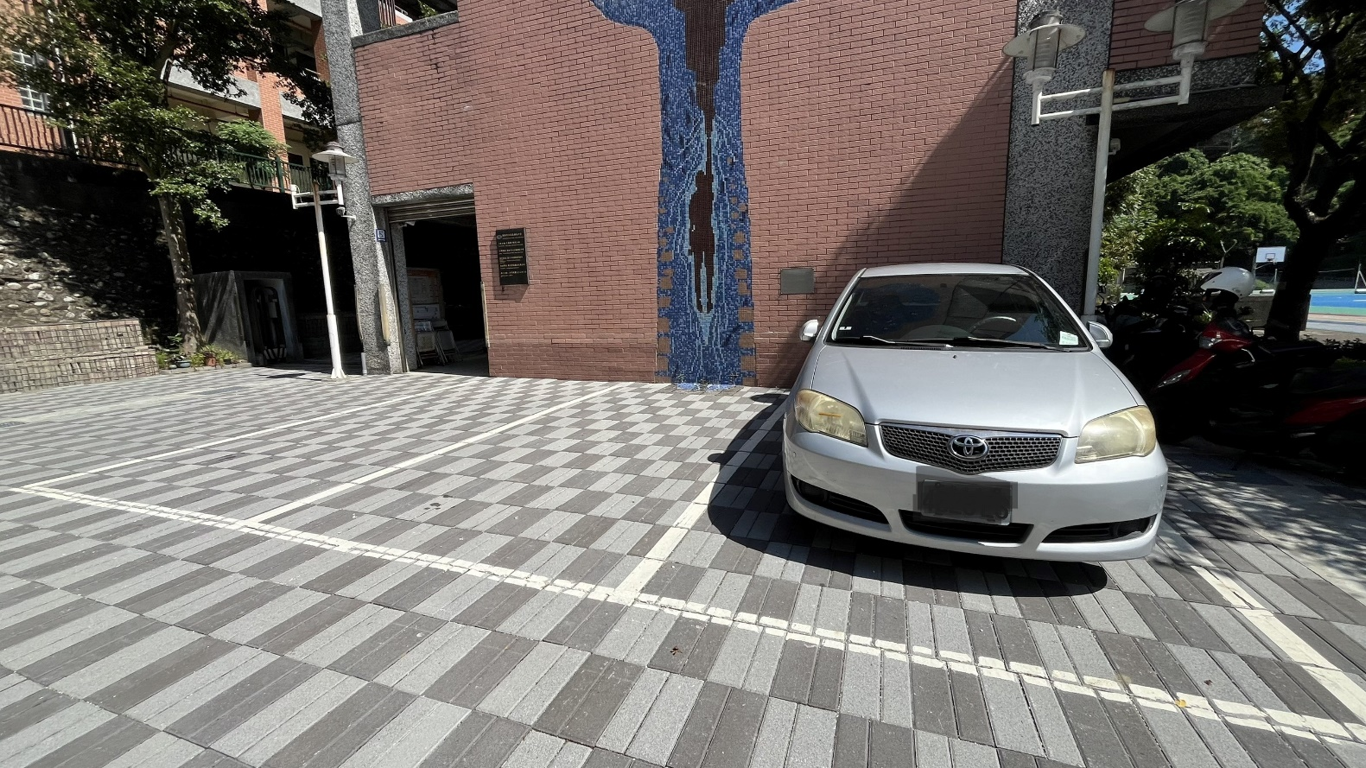
3-2-2 校內各種交通工具停放設施

Slide 27
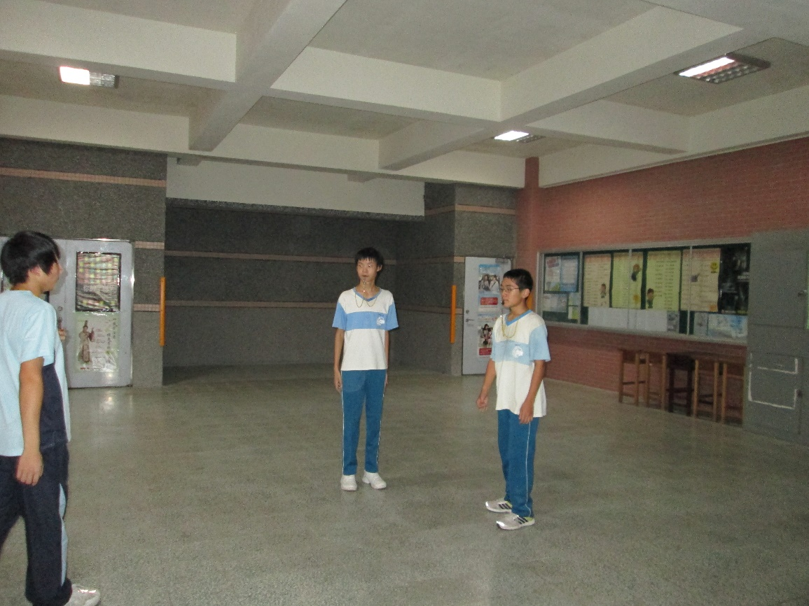
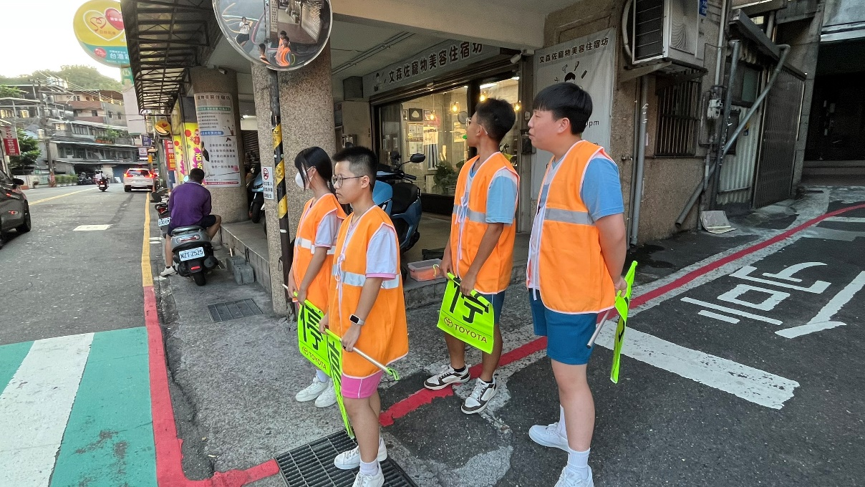
3-3-1 交通服務隊及導護的規劃與管理
交通服務隊或糾察隊的訓練與執行

Slide 28
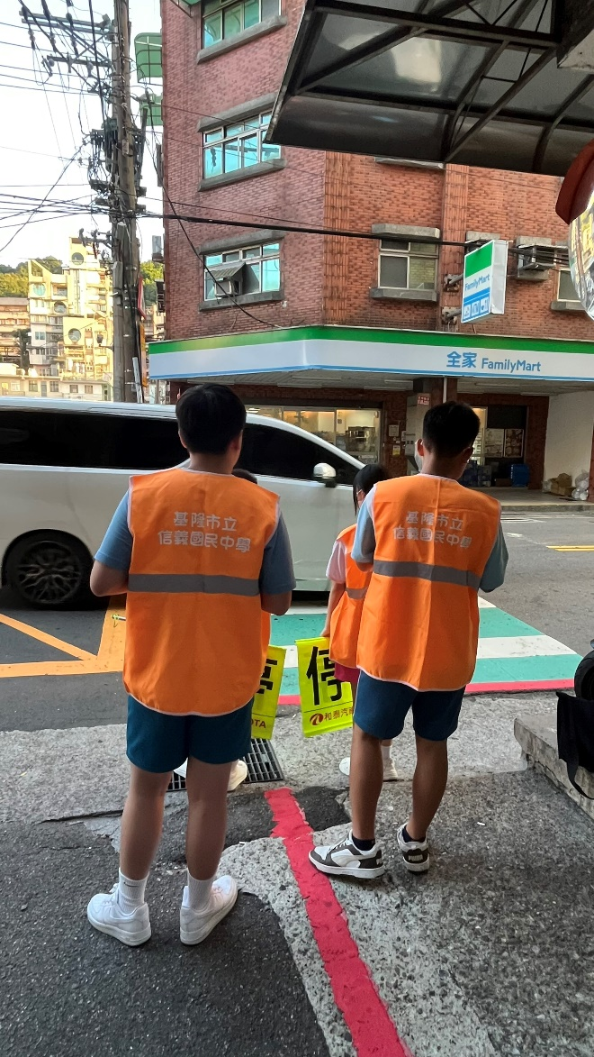
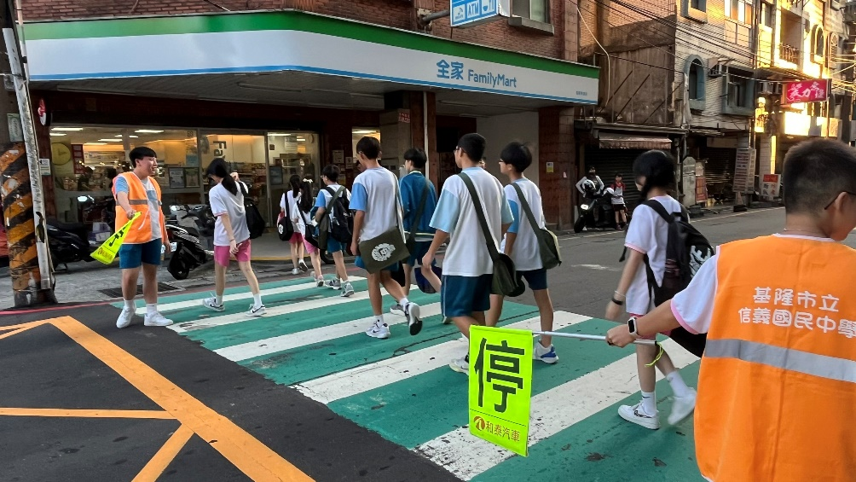
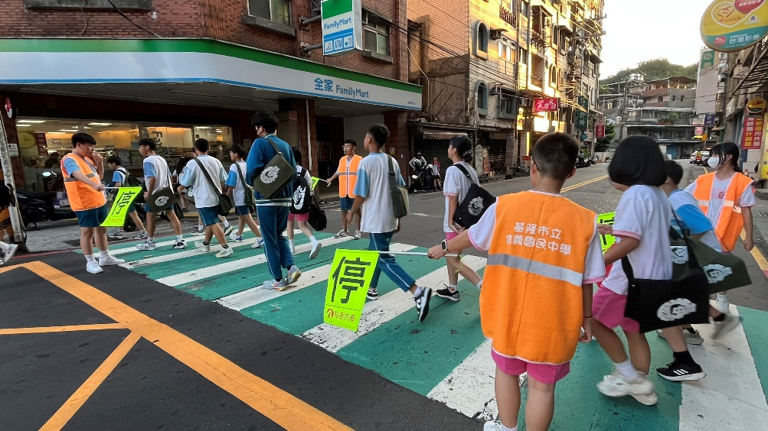
3-3-1 交通服務隊及導護的規劃與管理
交通服務隊或糾察隊的訓練與執行

Slide 29
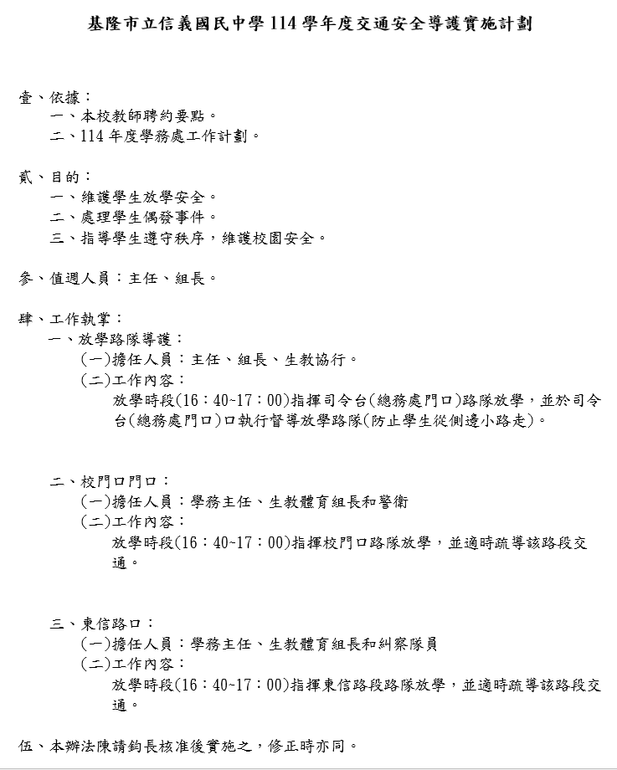
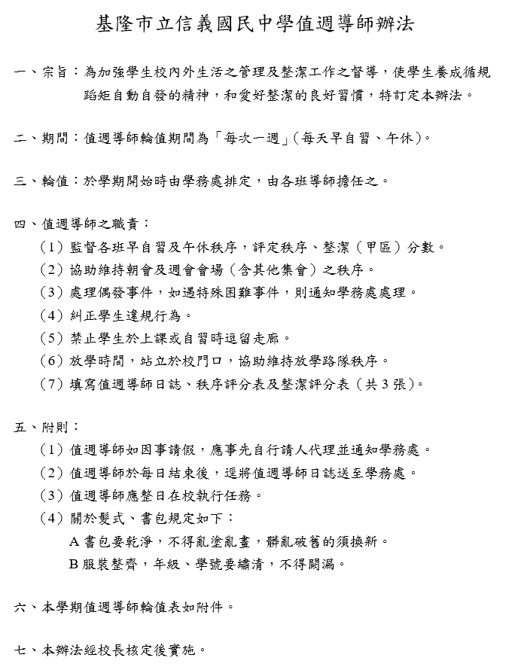
3-3-2 交通服務隊及導護的規劃與管理
訂定導護工作實施要點及考核奬勵措施

Slide 30


3-3-2 交通服務隊及導護的規劃與管理
導護工作執行

Slide 31
3-4-1 針對學生違規、交通事故作統計，
並實施輔導作為
113學年度本校並無重大違規及事故

Slide 32

3-4-2 針對學生違規、交通事故作統計，
並實施輔導作為
學生交通違規資料分析

Slide 33

3-5-1 規劃家長接送區與愛心服務站，
且能鼓勵學生步行
家長接送區

Slide 34


3-5-2 規劃家長接送區與愛心服務站，
且能鼓勵學生步行
愛心服務站

Slide 35
創新與重大成效

Slide 36

4-1-1 清潔校園步道活動
活動名稱 | 清潔校園步道 | 活動地點 | 校園各處
活動日期 | 114.5.15 | 參與對象 | 全校師生
活動內容 | 因基隆較常下雨容易造成地板潮濕長青苔，造成學生上下學的通學道路易滑，本校創新洗地服務，賦予道路新樣貌，使全校師生安全無慮。
活動照片

Slide 37
簡報完畢

